Slide 1


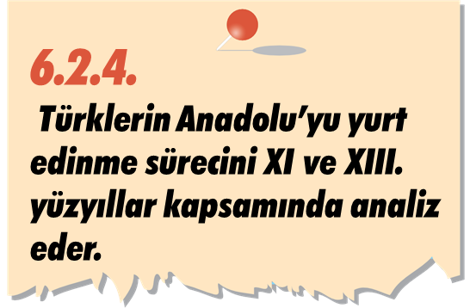







Slide 2
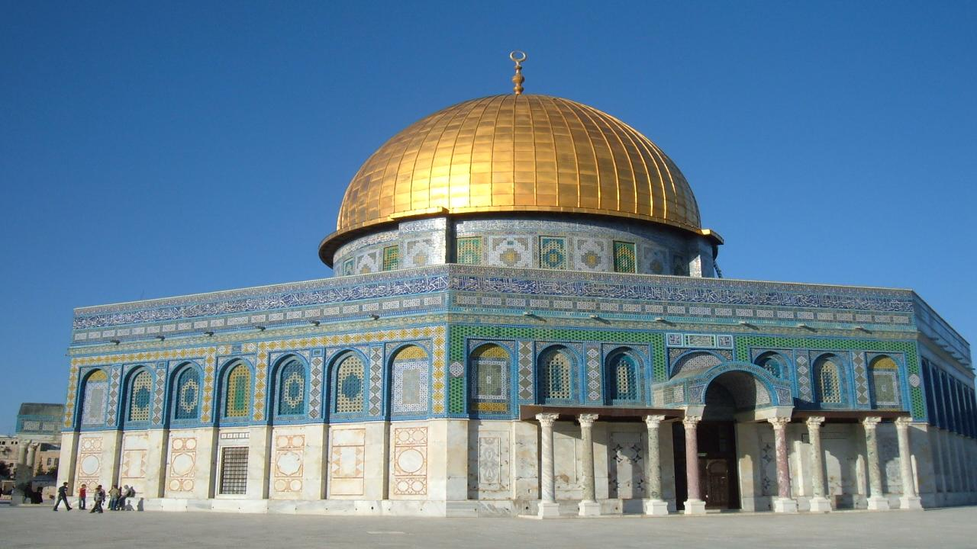


Slide 3
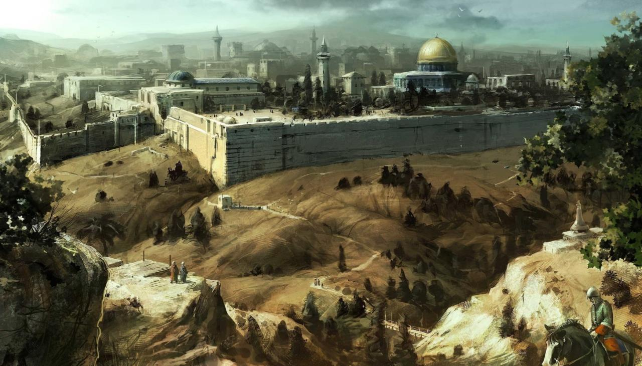


Slide 4
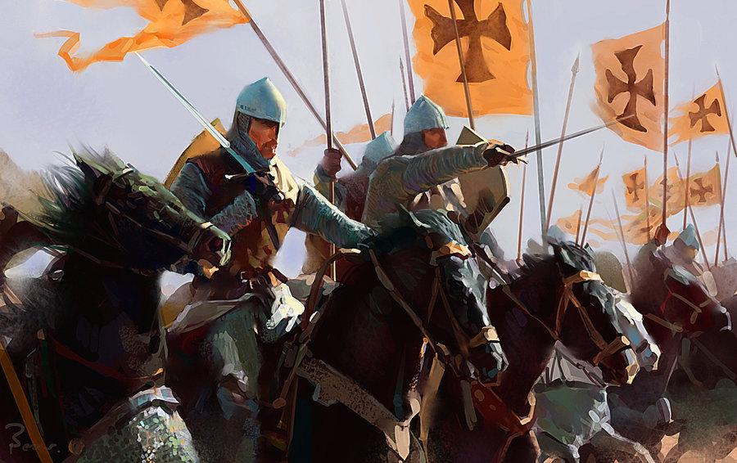




Slide 5



Slide 6

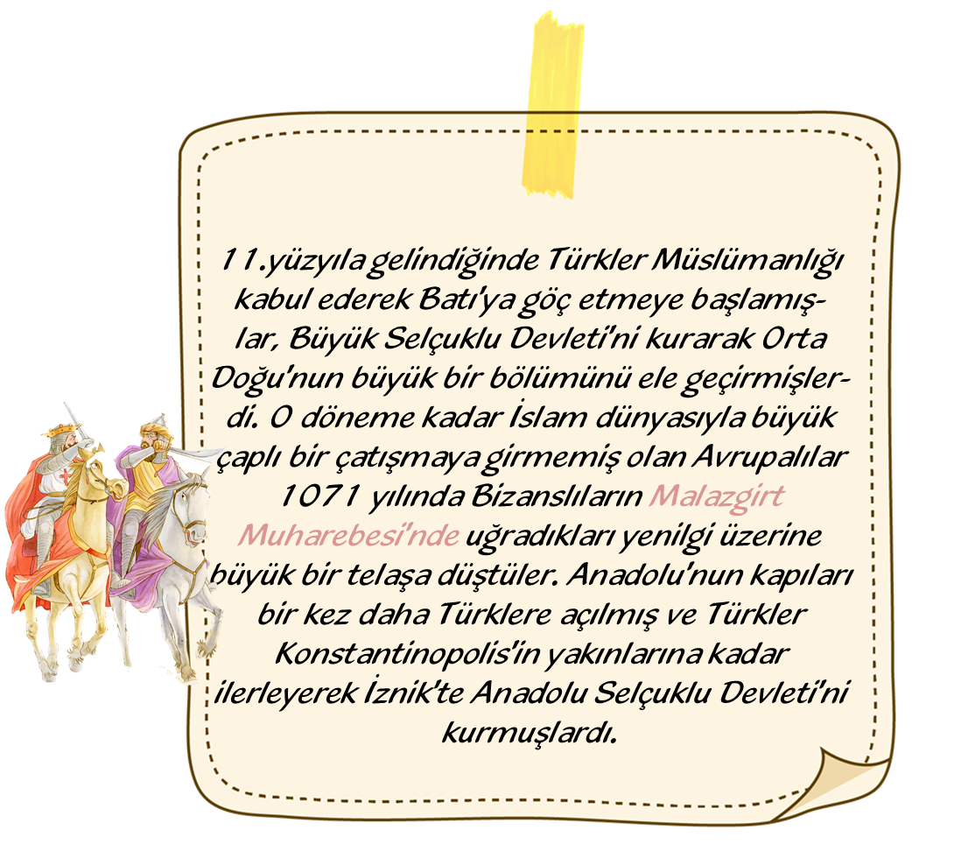
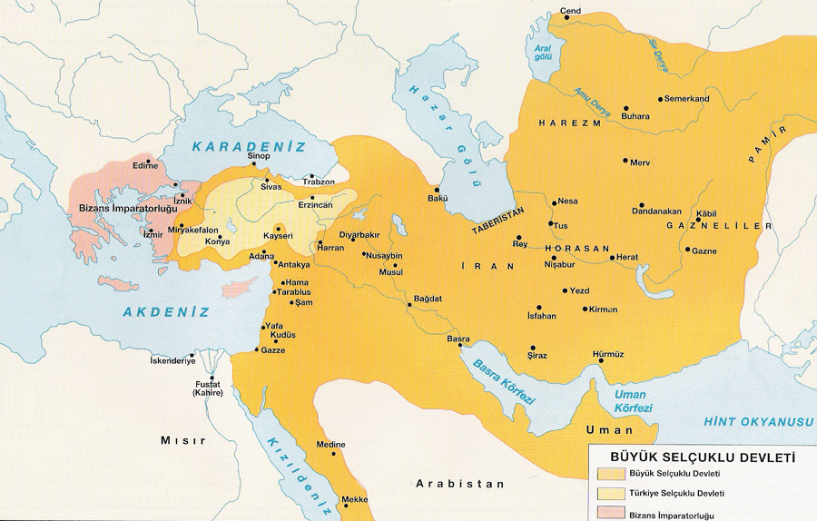




Slide 7







Slide 8
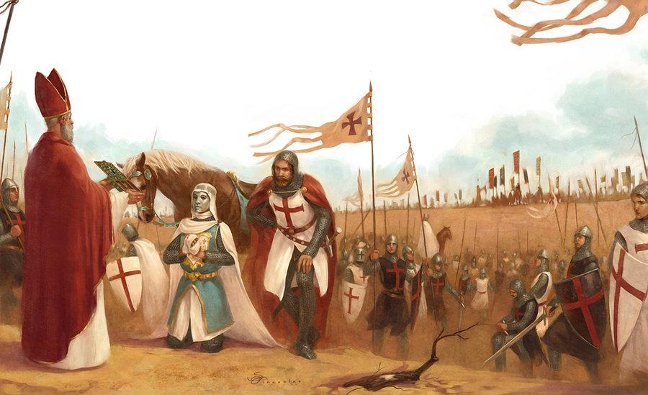



Slide 9

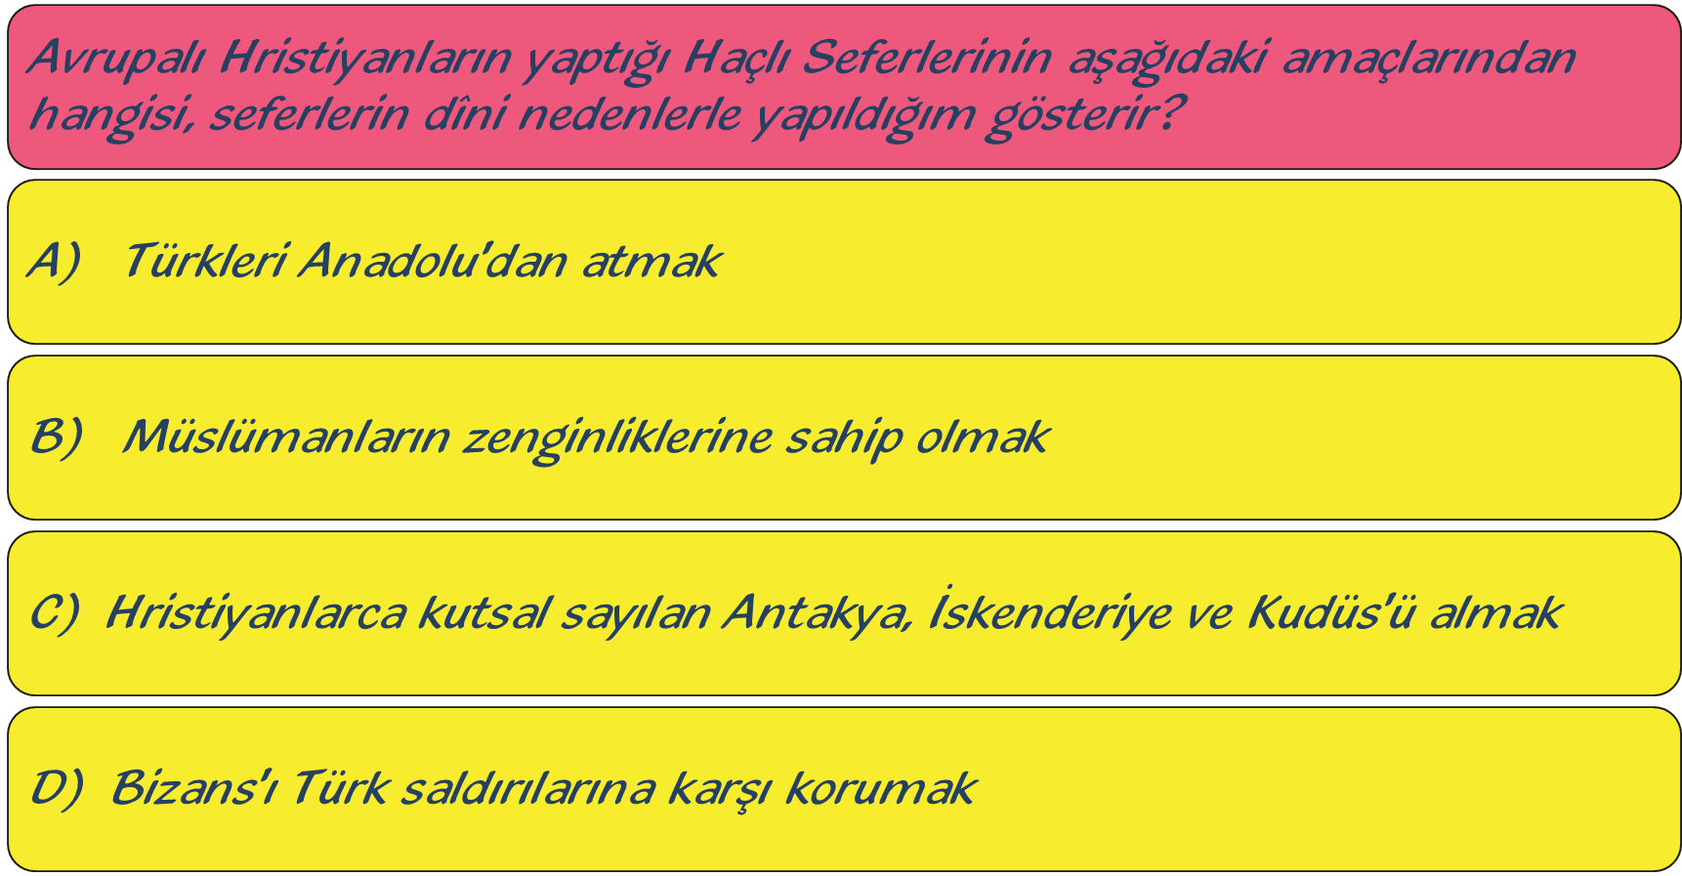

Slide 10










Slide 11
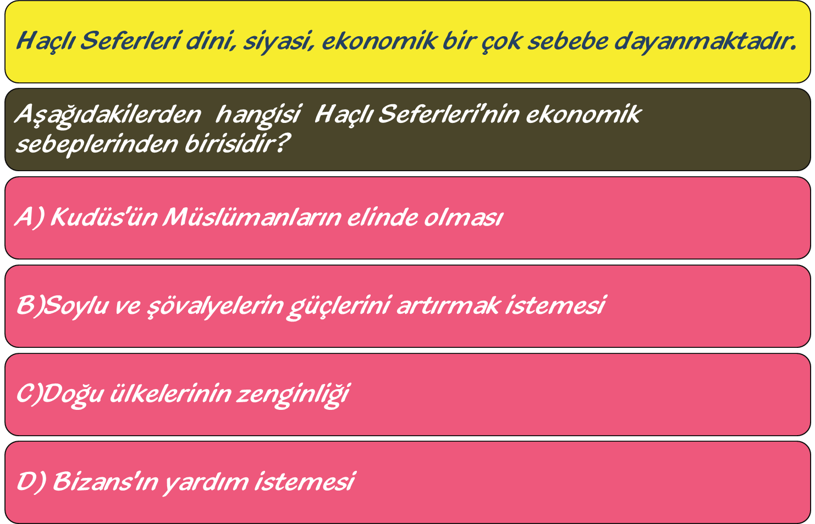

Slide 12
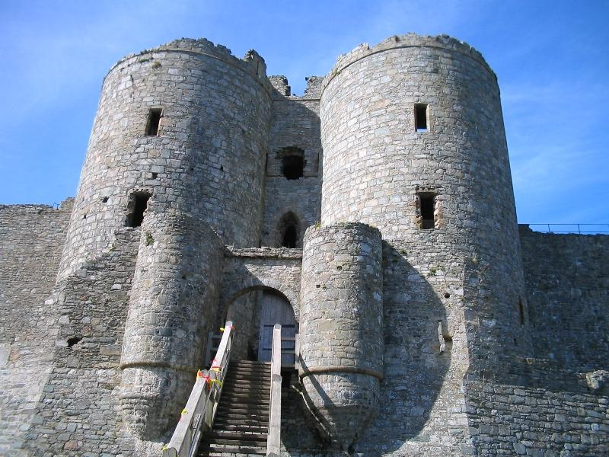







Slide 13
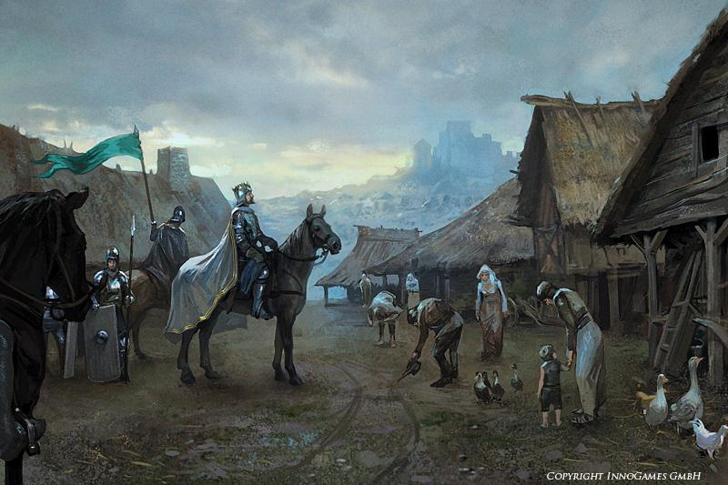



Slide 14

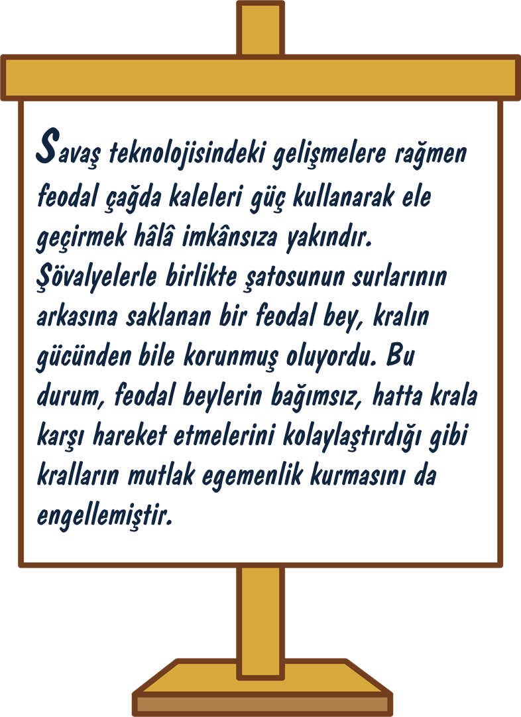

Slide 15



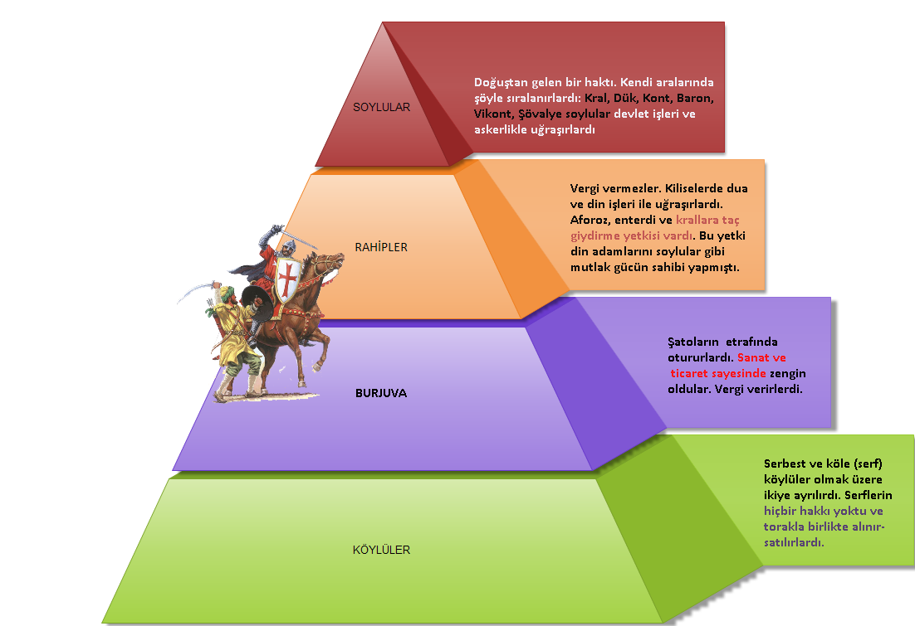

Slide 16


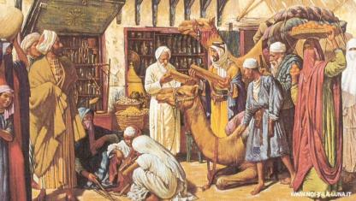





Slide 17


Slide 18



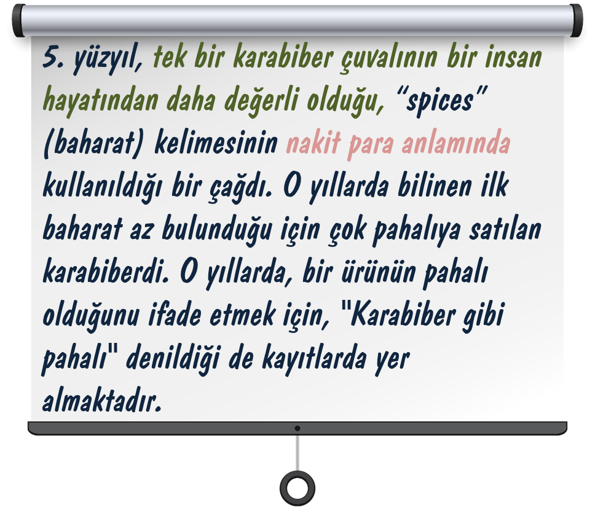


Slide 19
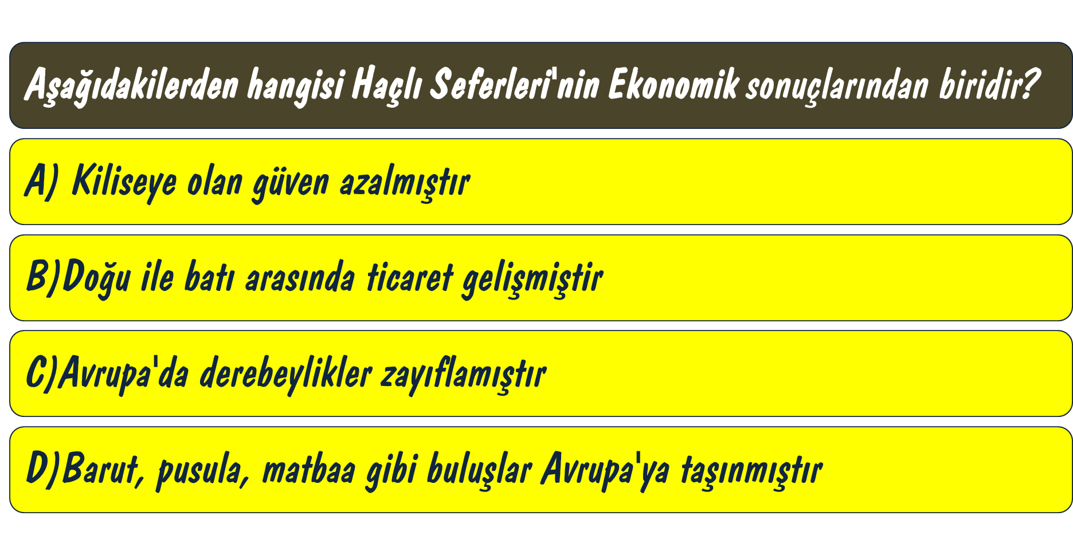

Slide 20

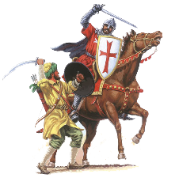





Slide 21
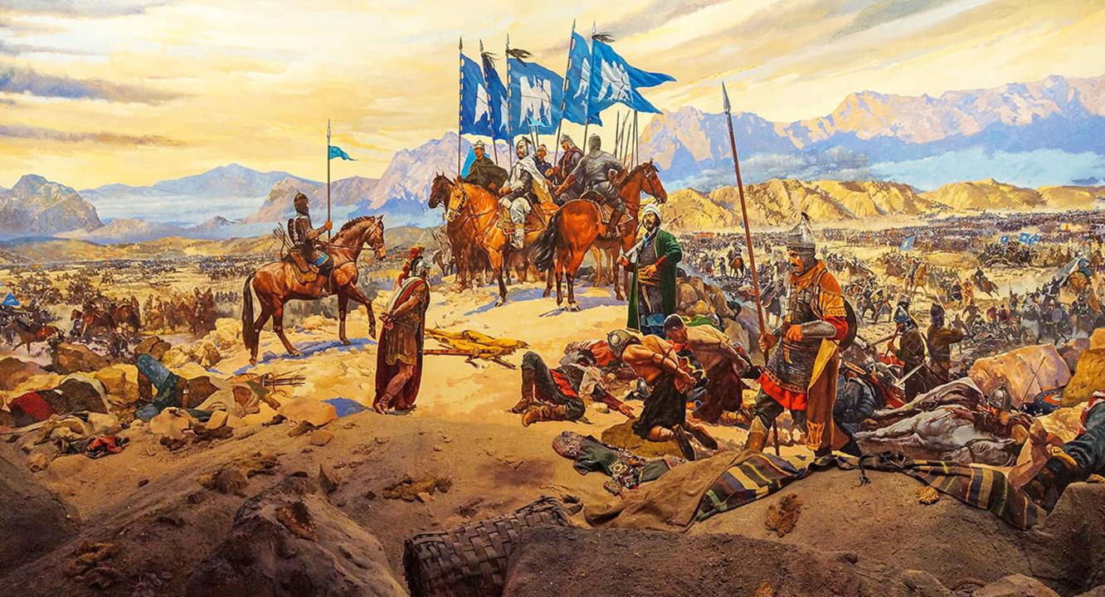


Slide 22


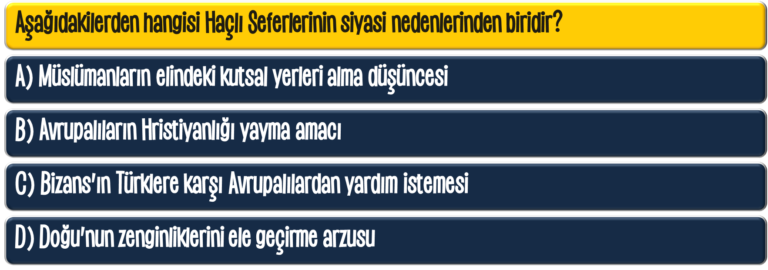


Slide 23
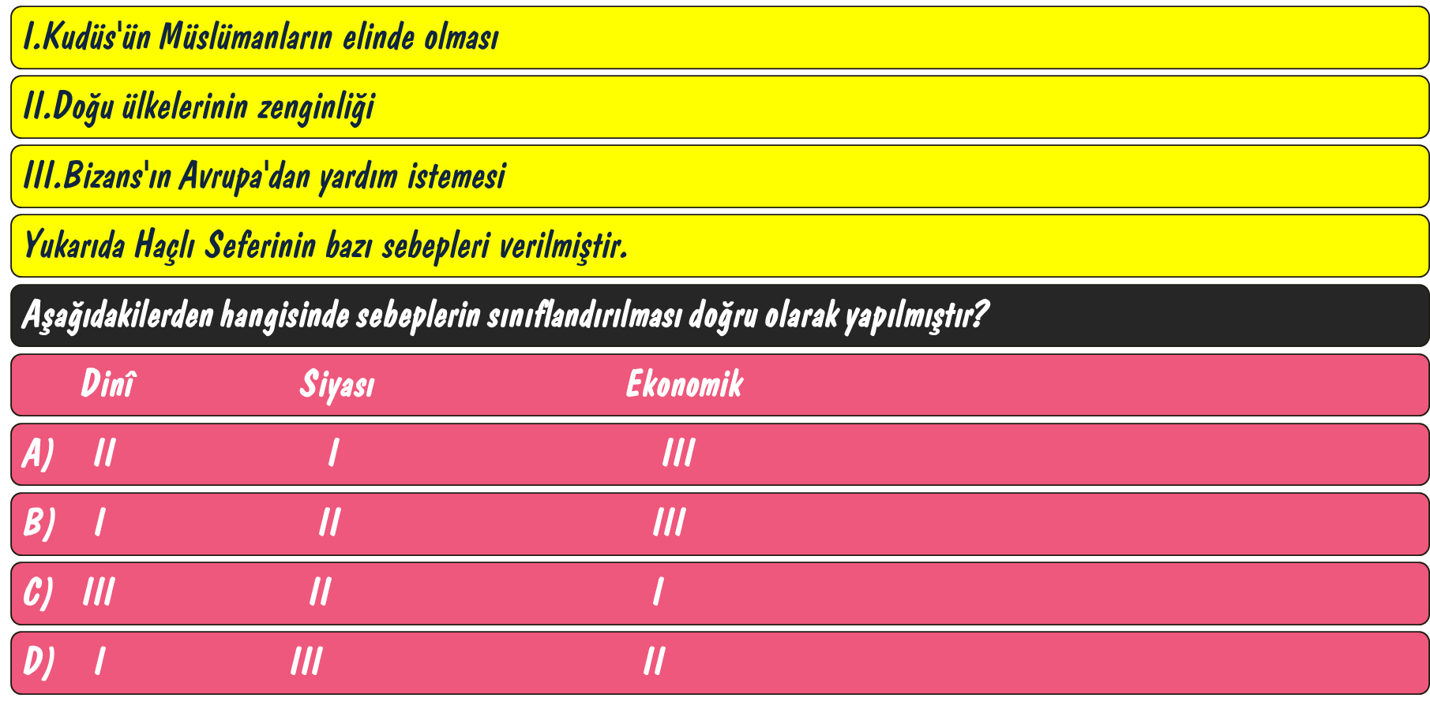

Slide 24
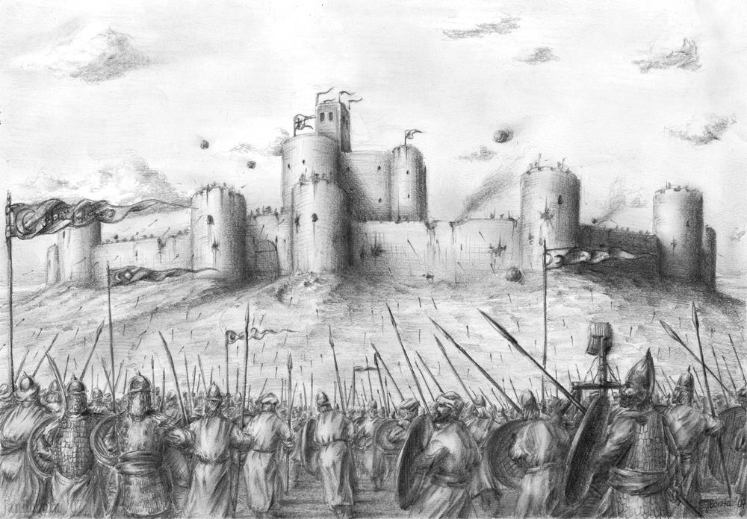


Slide 25
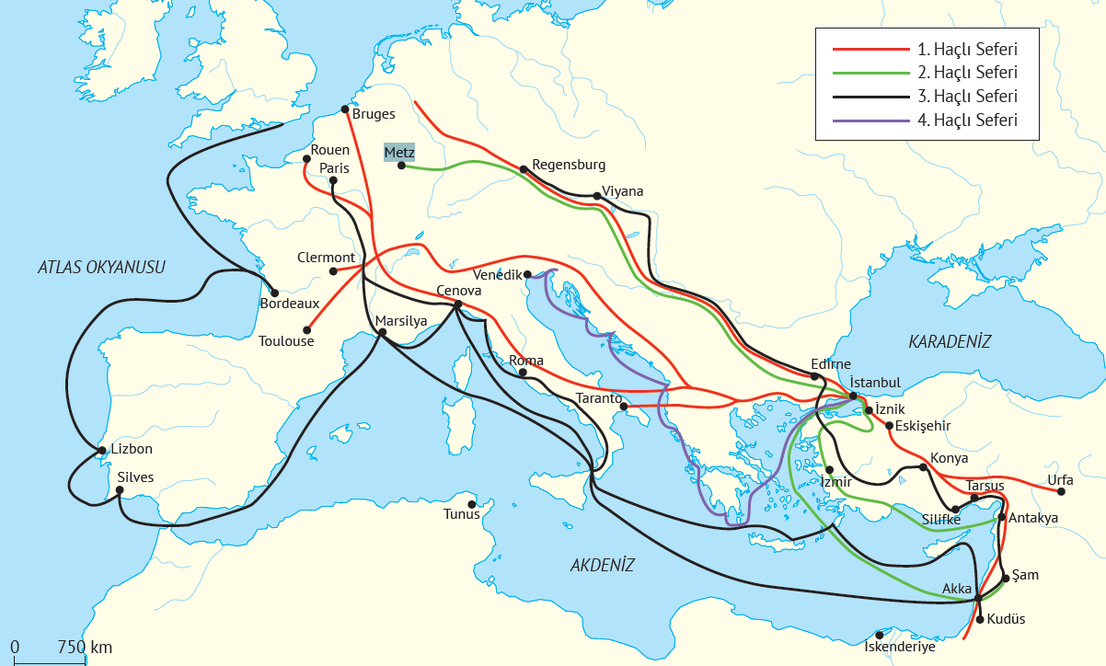



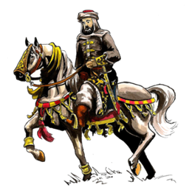




Slide 26






Slide 27



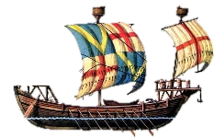
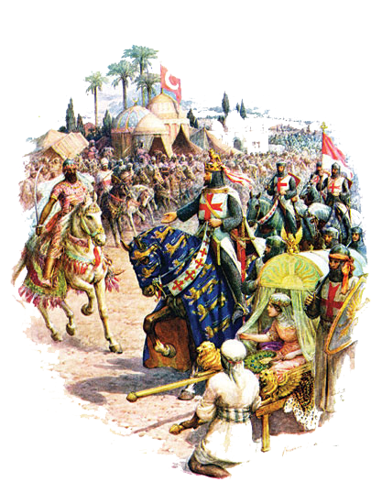
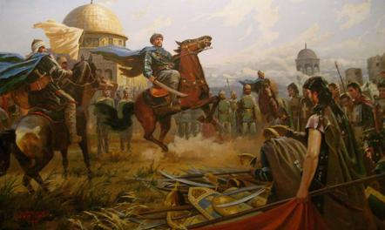


Slide 28









Slide 29
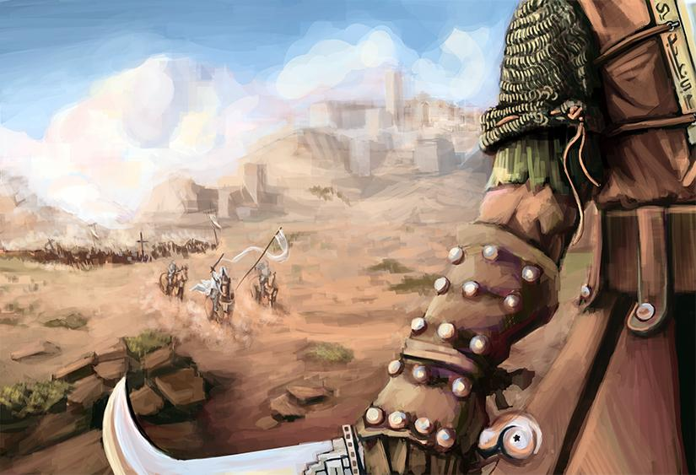

Slide 30




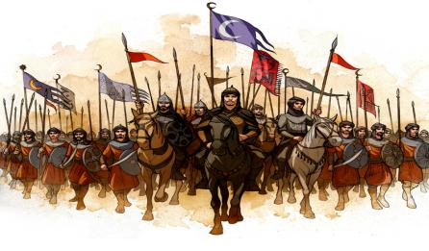


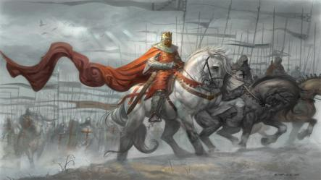


Slide 31



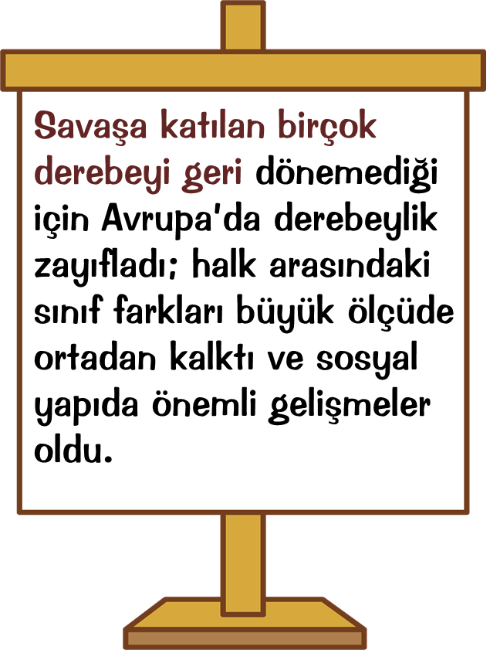




Slide 32
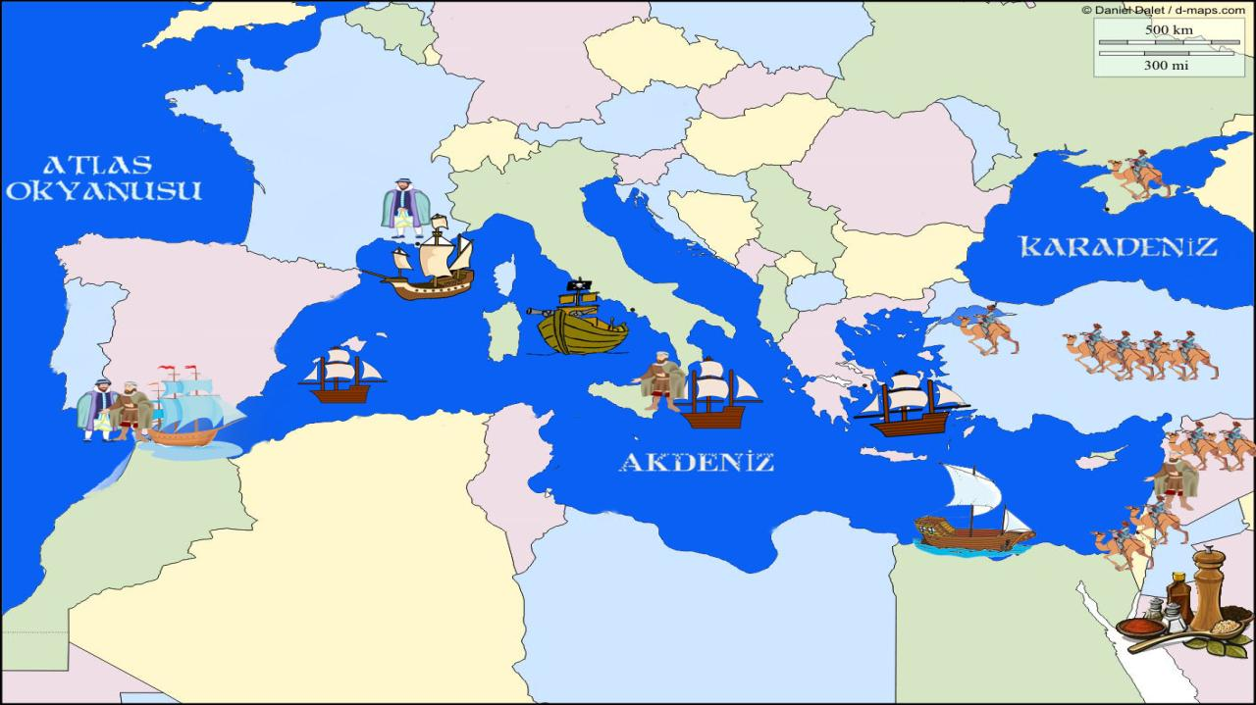



Slide 33


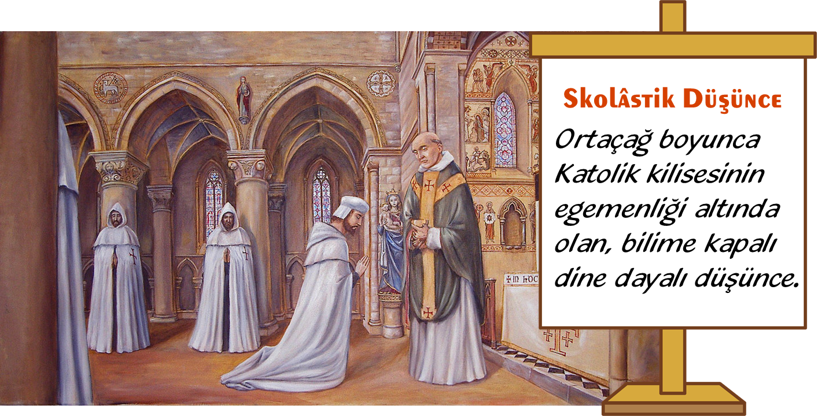




Slide 34







Slide 35
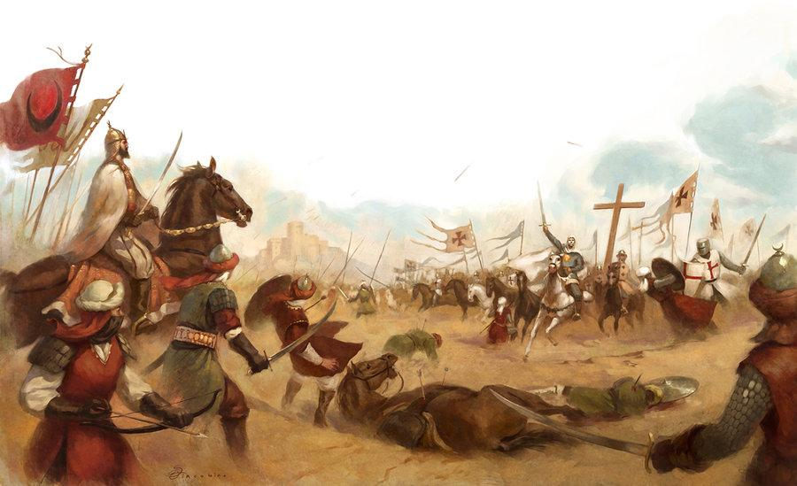







Slide 36
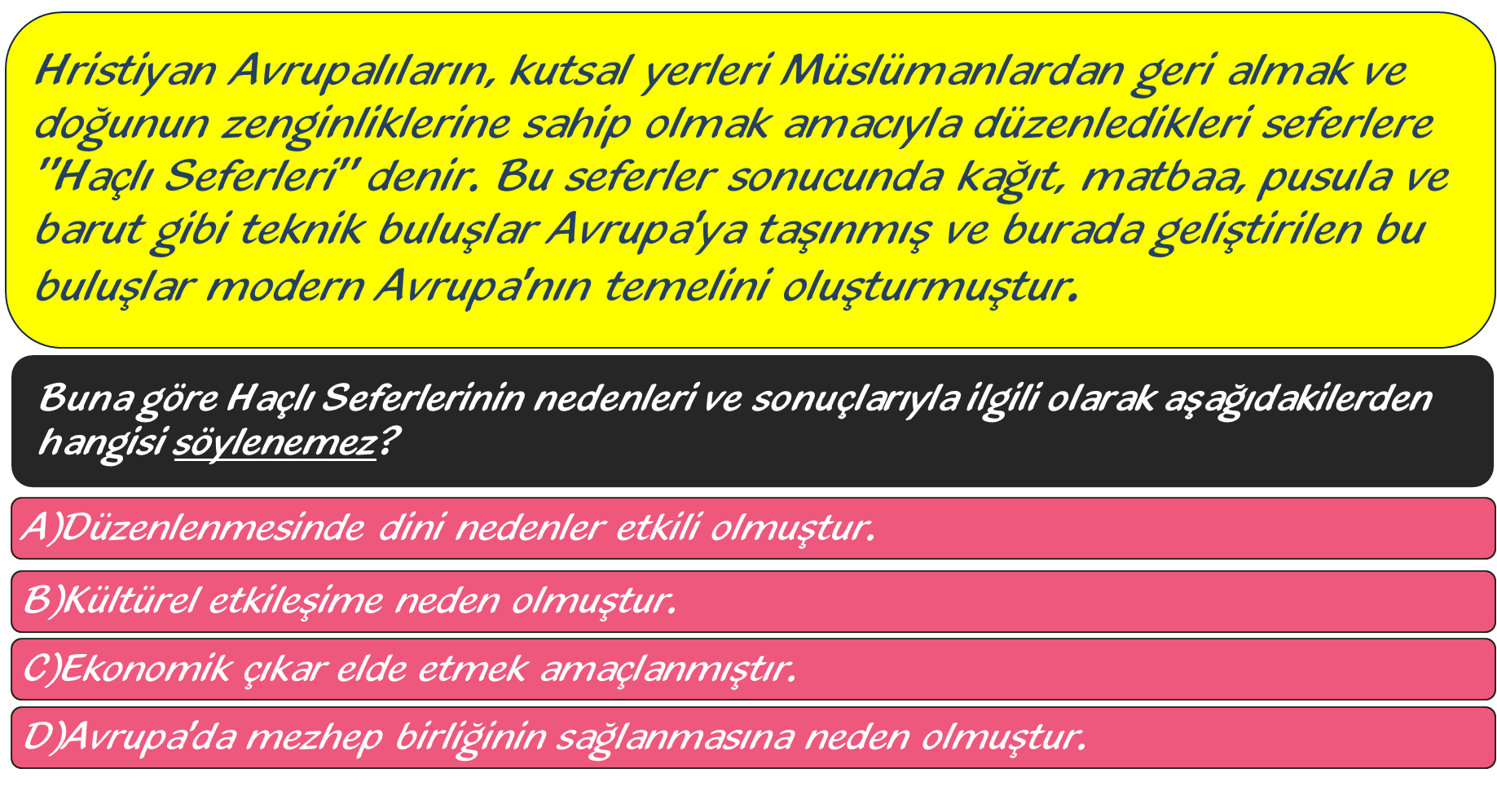

Slide 37




Haçlı seferleri sadece karada gerçekleşmiştir.
Haçlı seferlerinin ekonomik nedenlerinden biride Avrupalıların toprak edinmek istemesidir.
Haçlı seferlerinde haçlılar hep yenildi.
Katolik kiliseyi tüm Hristiyanların kontrol etmek istemesi haçlı seferlerinin sebeplerinde yer alır.
Haçlı seferlerinden en çok etkilenen devlet Karahanlılardır.
IV.Haçlı seferi amacı dışına çıkan bir seferdir.
Haçlı seferlerinin nedenlerinden biride ,Türkler karşısında güç durumda kalan Bizans’ın Avrupalılardan yardım istemesidir.

